Slide 1
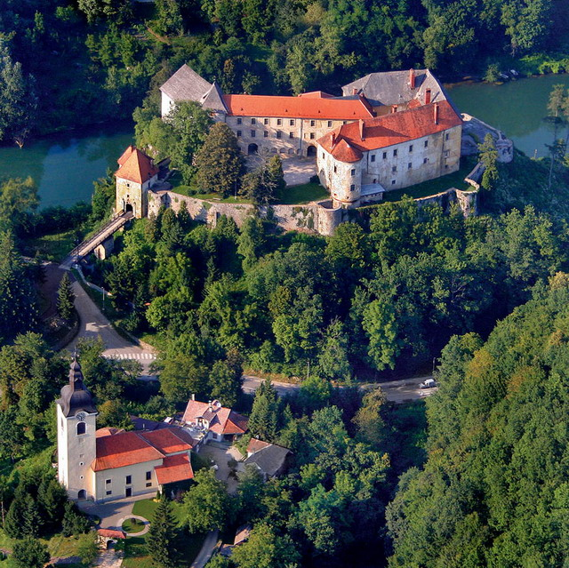
DAN GRADA OZLJA
30. travanj

Slide 2
Dan našeg grada obilježava se 30. travnja
Na taj dan pogubljeni su hrvatski velikaši Petar Zrinski i Fran Krsto Frankopan

Slide 4
ZAŠTO BAŠ OVAJ DAN?
Pitanje seže daleko u prošlost Hrvatske
Hrvatski velikaši bili su nezadovoljni vladarskom kućom Habsburg i njihovim ophođenjem prema hrvatskim zemljama
Upravo velikaške obitelji Zrinski i Frankopan pokrenule su otpor protiv takove politike bečkog dvora

Slide 6
Habsburgovci su brzo saznali za otpor koji se priprema
Petar Zrinski je razriješen banske časti
Sam Petar Zrinski i Fran Krsto Frankopan otišli su u Beč kod cara Leopolda
Tamo su utamničeni i osuđeni za izdaju protiv cara na smrt

Slide 7
Oproštaj Petra Zrinskog od supruge Ane Katarine

Slide 8
Petar Zrinski i Fran Krsto Frankopan pogubljeni su 30. travnja 1671. u Bečkom Novom Mjestu
Kako je obitelj Zrinski stolovala gradom Ozljem upravo na taj dan mi obilježavam dan našeg grada i dičimo se njegovom bogatom i dugom poviješću

Slide 9
Nakon smaknuća hrvatskih velikaša imovina obitelji Zrinskih i Frankopana je zaplijenjena i Habsburgovci su dvorce podijelili svojim pristašama
Tragičnu sudbinu doživjeli su i potomci obitelji Zrinski

Slide 10
Ana Katarina Zrinski
Poznata kao mecena i prva žena u banskoj Hrvatskoj, koja se bavila, ne samo prevođenjem, nego je i sama pisala književne tekstove
Umrla je 1673. u samostanu u Grazu

Slide 11
Obitelji Zrinski i Frankopani imali su u svom posjedu veliki broj dvoraca
Osim Ozlja posjedovali su i dvorce Novigrad na Dobri, Dubovac, Ribnik
Do danas u promijenili veliki broj vlasnika, bili nacionalizirani, korišteni kao restorani i hoteli, ali i dalje ponosno odolijevaju zubu vremena

Slide 12
Dvorac u Ribniku

Slide 13
Dvorac Novigrad na Dobri

Slide 14
Naš stari grad Ozalj
Sam grad se prvi puta spominje davne 1244. godine
Od 1971. godine u gradu je smješten Zavičajni muzej

Slide 15
OZALJ DANAS
Područje Grada Ozlja zaprema površinu od 179,37 km2 i prostorno je najveća među srednje velikim jedinicama lokalne samouprave na području Karlovačke županije, gdje čini 4,95% sveukupne površine županije
Prema popisu stanovništva iz 2011. grad ima 6 817 stanovnika

Slide 17
Ozalj je mali gradić s velikim potencijalom
Ozalj je grad ugodnih i vrijednih ljudi
Ozalj je grad odličnih učenika
Ako još niste……
Svakako nas posjetite i uvjerite se sami!

